Slide 1
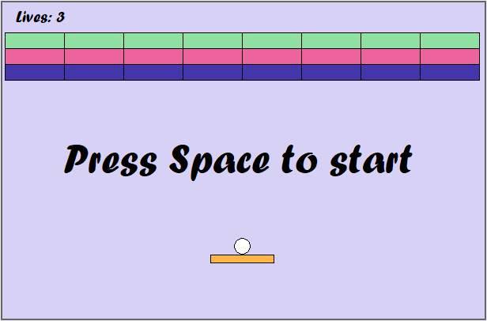
เกมมินิทำลายอิฐ

Slide 2

ขั้นตอนที่ 1
เราสร้างมันโดยใช้ไลบรารี Python ที่เรียก tkinter

Slide 3
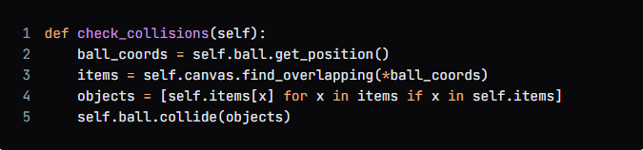
ขั้นตอนที่ 2
ตรวจสอบวิธีการชน
ball_coords = self.ball.get_position (): ดึงข้อมูลตำแหน่งปัจจุบันของลูกบอล
items = self.canvas.find_overlapping (* ball_coords ): ใช้ เมธอด find_overlapping ของแคนวาสเพื่อค้นหาไอเท็มทั้งหมดที่ทับซ้อนกับตำแหน่งของลูกบอล ตัวดำเนินการ * จะแยกทู เพิล ball_coords ออกเป็นอาร์กิวเมนต์ที่แยกจากกัน
objects = [ self.items [x] for x in items if x in self.items ]: สร้างรายการของออบเจ็กต์ที่ทับซ้อนกับลูกบอล โดยจะกรองรายการไอเท็มเพื่อรวมเฉพาะไอเท็มที่มีอยู่ใน พจนานุกรม self.items เท่านั้น
self.ball.collide (objects): เรียกใช้เมธอด collide ของลูกบอล โดยส่งรายการของอ็อบเจ็กต์ที่ทับซ้อนกันเป็นอาร์กิวเมนต์ เมธอดนี้ไม่ได้แสดงอยู่ในโค้ดที่ให้มา แต่มีแนวโน้มว่าจะจัดการกับตรรกะการชนกัน

Slide 4
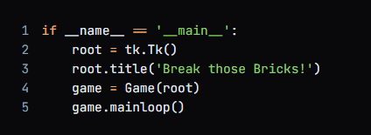
ขั้นตอนที่ 3
วงจรเกมหลัก
หาก __name__ == '__main__':: นี่คือข้อกำหนดการป้องกันที่รับประกันว่าโค้ดภายในบล็อกนี้จะรันเฉพาะเมื่อมีการเรียกใช้สคริปต์โดยตรง (กล่าวคือ ไม่ใช่เมื่อนำเข้ามาเป็นโมดูลโดยสคริปต์อื่น)
root = tk.Tk (): สร้างหน้าต่าง Tkinter ใหม่ (หน้าต่างรูท)
root.title ('ทำลายอิฐเหล่านั้น!'): ตั้งชื่อเรื่องของหน้าต่าง
เกม = Game(root): สร้างอินสแตนซ์ใหม่ของคลาส Game โดยส่งหน้าต่าง root เป็นอาร์กิวเมนต์
game.mainloop (): เริ่มลูปเหตุการณ์หลักของเกม วิธีการนี้จะบล็อกจนกว่าหน้าต่างเกมจะปิดลง

Slide 5
ขอบคุณ

